Slide 1
图片风格迁移
团队成员：迟忆雯 胡梦洋 岳文惠 李舒涵
汇报人：李舒涵

Slide 2
目录
01
项目背景与意义
02
技术实现与框架
03
项目挑战与解决方案
04
成果展示
05
课程收获

Slide 3
项目背景与意义
01

Slide 4
图片风格迁移技术概述
技术定义
图片风格迁移是利用深度学习将一张图片的风格应用到另一张图片上，生成新的图片
技术原理
基本原理是通过神经网络学习内容图片和风格图片的特征，再合成新的图片
该技术通常涉及到的神经网络模型包括卷积神经网络（CNN）和对抗生成网络（GAN）
技术应用领域
在艺术创作领域，可以模仿名画风格进行创作
在数字媒体行业，用于视频编辑、游戏美术等
在普通用户层面，用于手机APP中的滤镜和美化功能
1
2
3

Slide 5
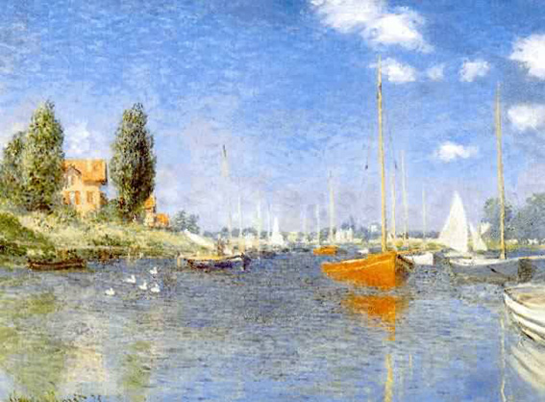
项目选题背景
社会需求分析
01
用户对于个性化图像编辑的需求不断增长
艺术创作者寻求高效的技术手段实现创意
数字媒体行业对图像处理技术的需求日益提高
技术发展推动
02
深度学习技术的快速发展为风格迁移提供了技术支持
硬件性能的提升使得实时风格迁移成为可能
新算法的提出不断推动风格迁移技术的进步
项目目标设定
03
利用VGG19模型进行图像的风格迁移，实现自然且细腻的风格迁移效果，促进相关技术在实际应用中的发展和优化

Slide 6
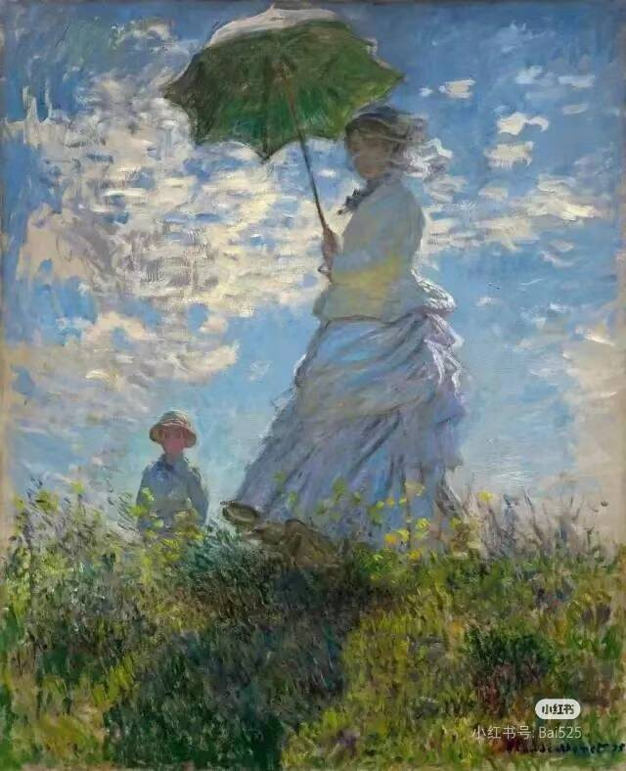
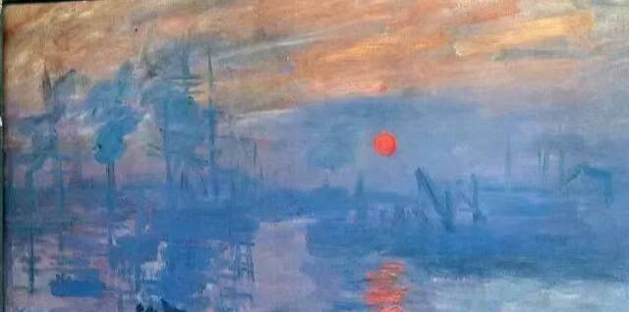
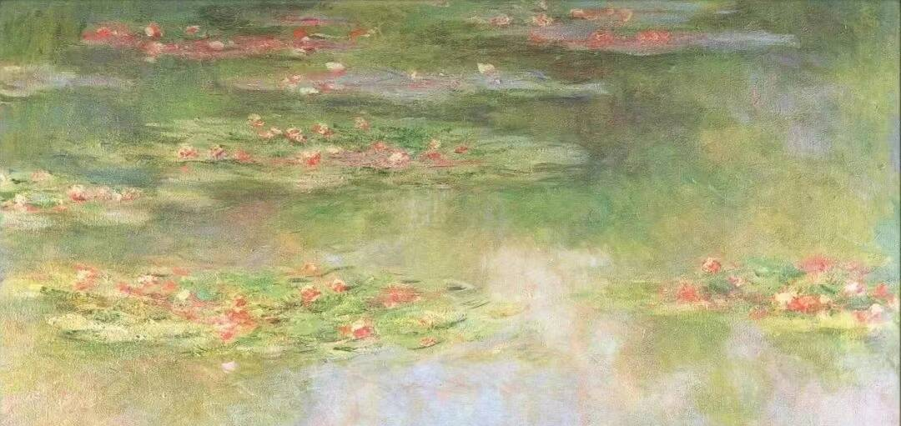
项目意义
01
02
03
艺术创作中的应用
数字媒体行业的影响
普通用户的体验提升
为艺术家提供新的创作工具，拓宽艺术创作的可能性
促进艺术与技术的融合，开辟新的艺术形式
提高数字媒体内容的生产效率
丰富数字媒体产品的视觉效果
促进数字媒体行业的技术创新
用户可以轻松实现个性化的
图片编辑
提高用户在社交媒体上的
互动体验
使艺术创作变得更加普及
和易于接触

Slide 7
技术实现与框架
02

Slide 8



项目设计模块
特征提取模块
损失计算模块
图像优化模块
·采用VGG模型作为特征提 取基础架构
·实现内容特征与风格特征的分离处理
·设计内容损失确保迁移后图像保持内容不变
·设计风格损失确保迁移后图像风格与目标风格一致
·引入总变差损失减少图像噪声保持图像自然度
·使用梯度下降法优化图像
·结合内容损失、风格损失和总变差损失进行综合优化
·实现迭代过程中的图像细节优化和风格融合

Slide 9
依赖
NumPy对数
据进行分析和
处理
借助
TensorFlow
深度学习框架
需要图像
处理库
OpenCV
使用Python
作为主要开发
语言
Matplotlib
提供绘图功能
将数据可视化

Slide 10
文件说明
content.jpg：
内容图像，用于定义最终图像的主要结构
style.jpg：
风格图像，用于定义最终图像的艺术风格
output_image.jpg：
最终生成的风格迁移图像
output_image_{epoch}.jpg：
每个训练轮次保存的中间结果图像
01
02
03
04

Slide 11
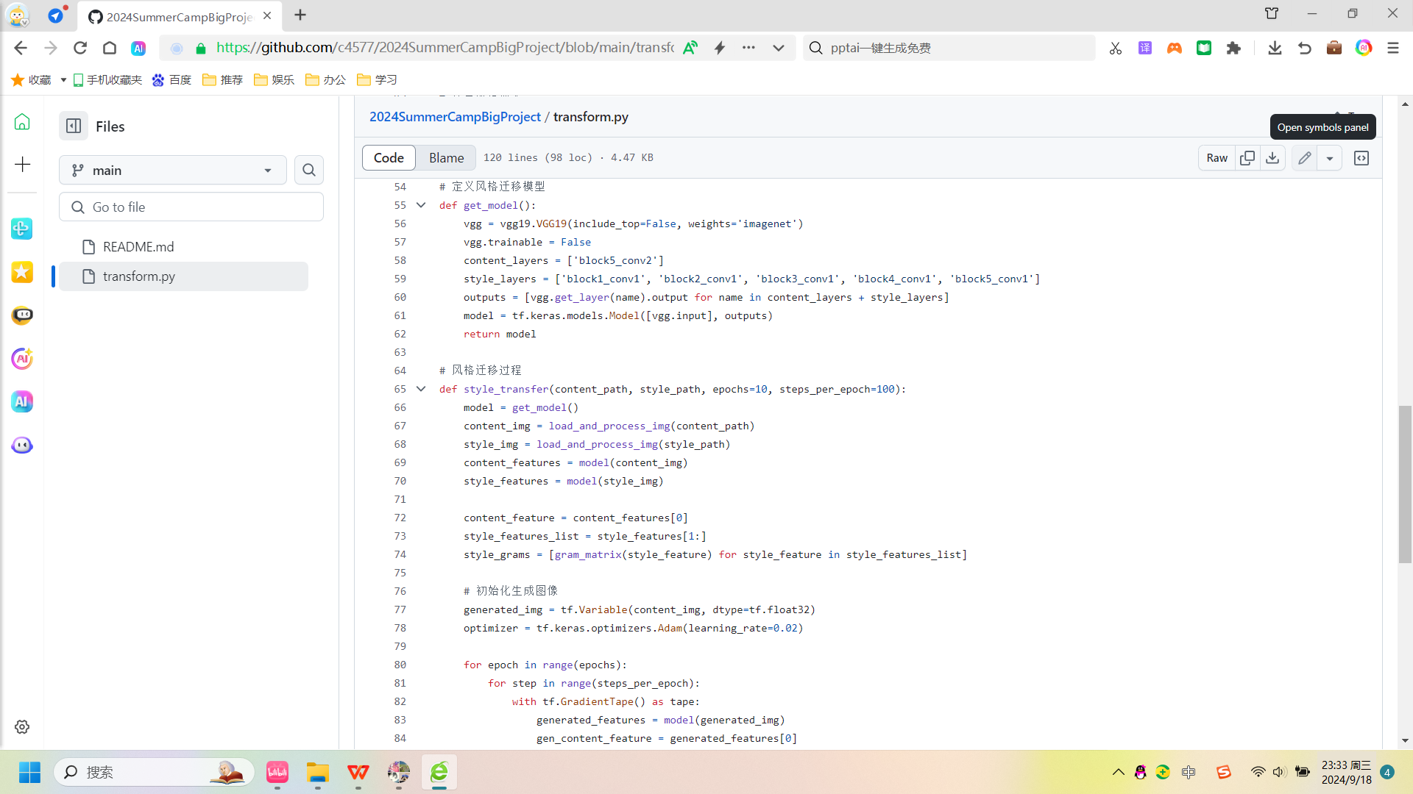
部分代码展示

Slide 12
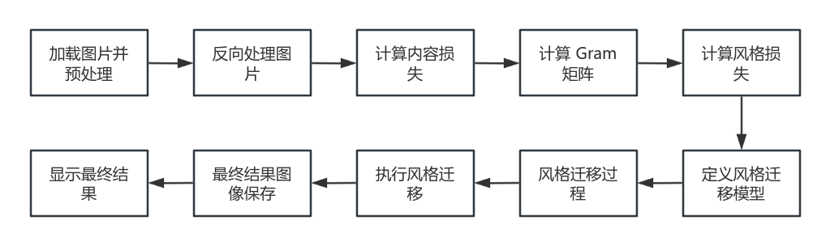
代码功能介绍

Slide 13
项目挑战与解决方案
03

Slide 14


风格与内容的分离
需要精确提取图片内容特征与风格特征
避免内容与风格的混合
实现高度的内容与风格分离
特征提取的准确性
特征维度可能不匹配
需要降维或升维技术
使用主成分分析或自编码器等方法
维度匹配的问题

Slide 15
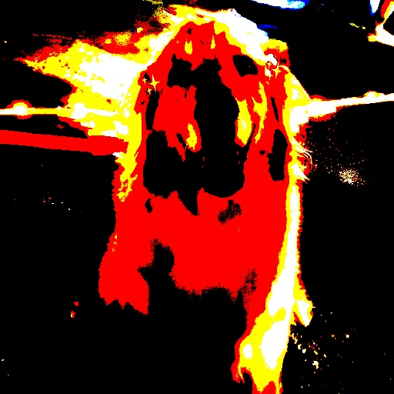
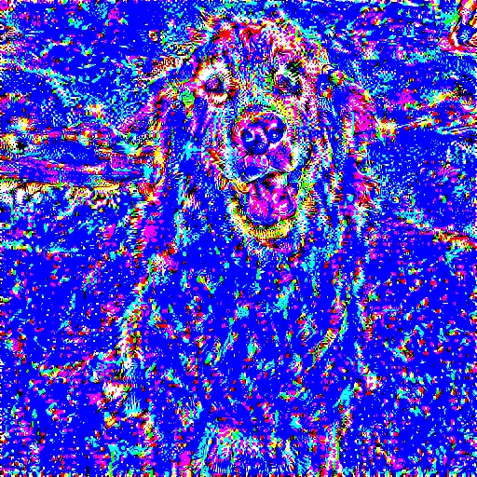
生成图片的质量
保持图片的高清晰度
避免风格迁移过程中的模糊
采用适当的图像去噪技术
颜色保真度
图片清晰度保持
保持原始图片的颜色信息
确保风格迁移后颜色自然
使用颜色校正算法

Slide 16
成果展示
04

Slide 17
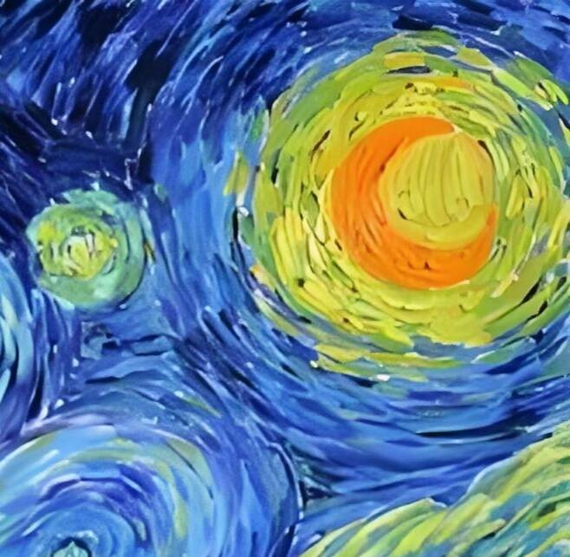
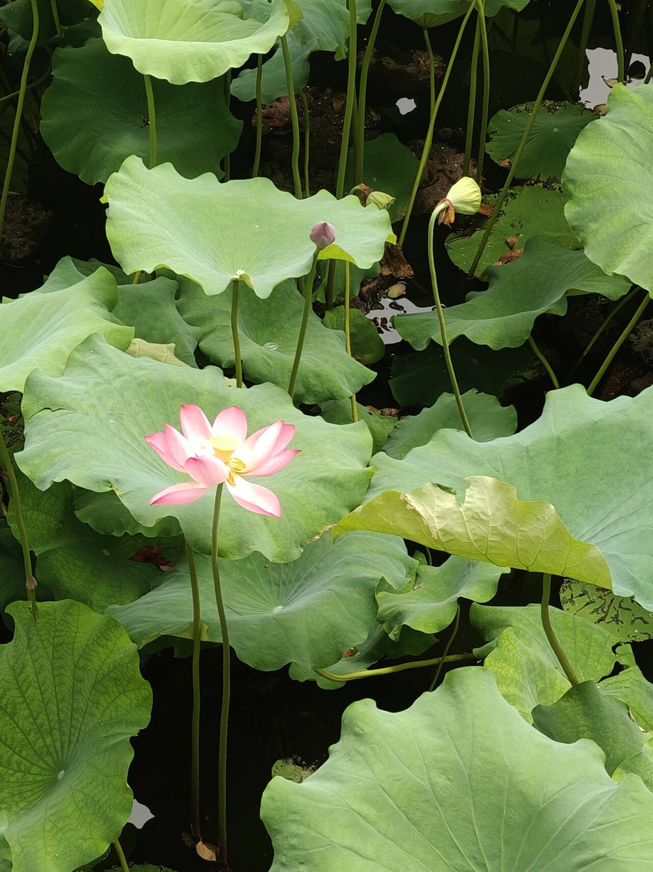
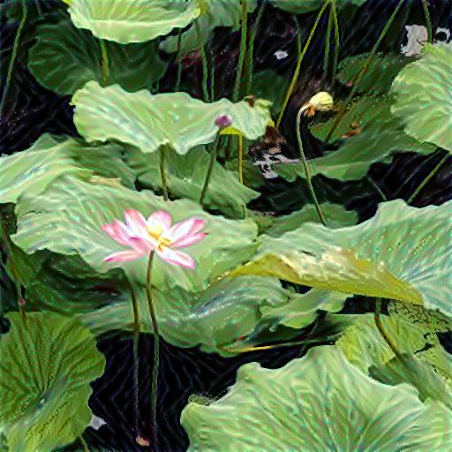

Slide 18
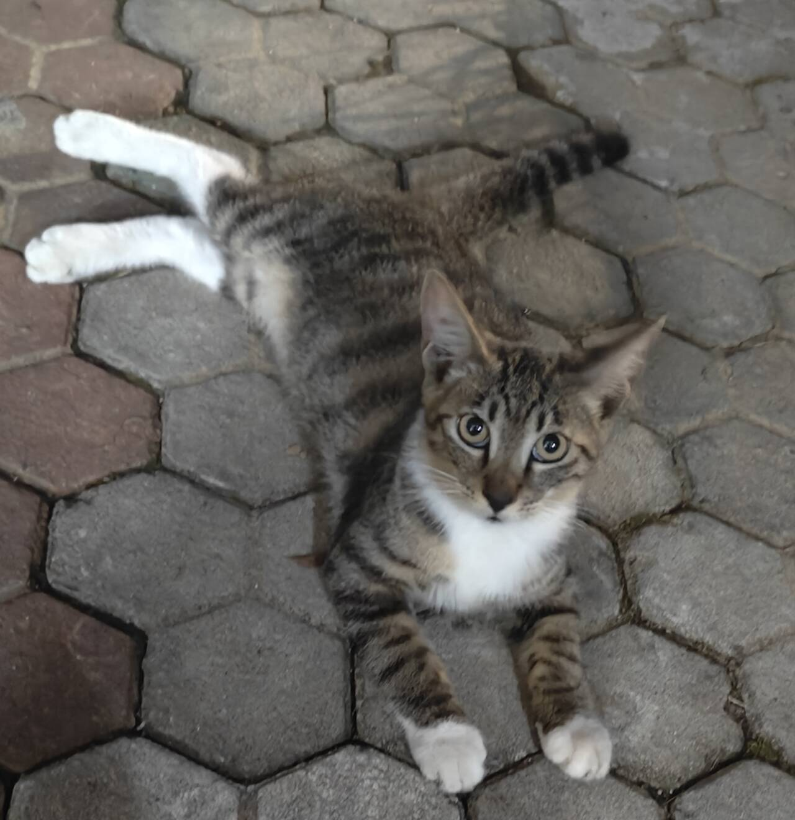
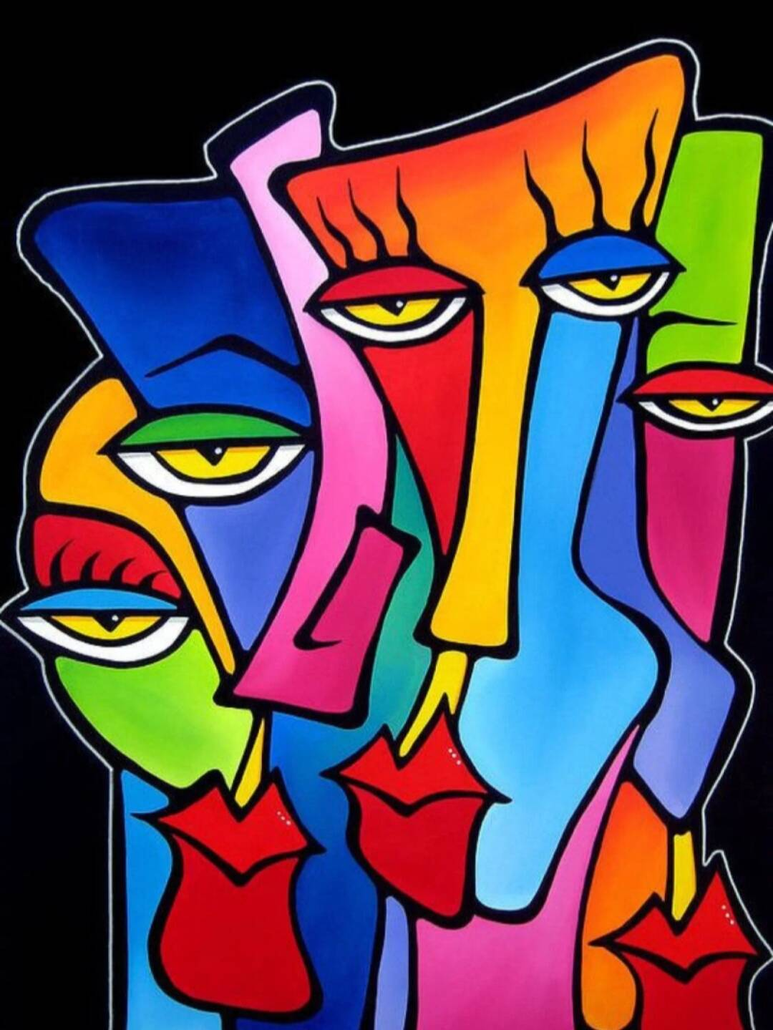
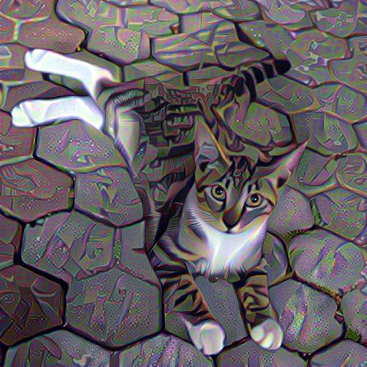

Slide 19
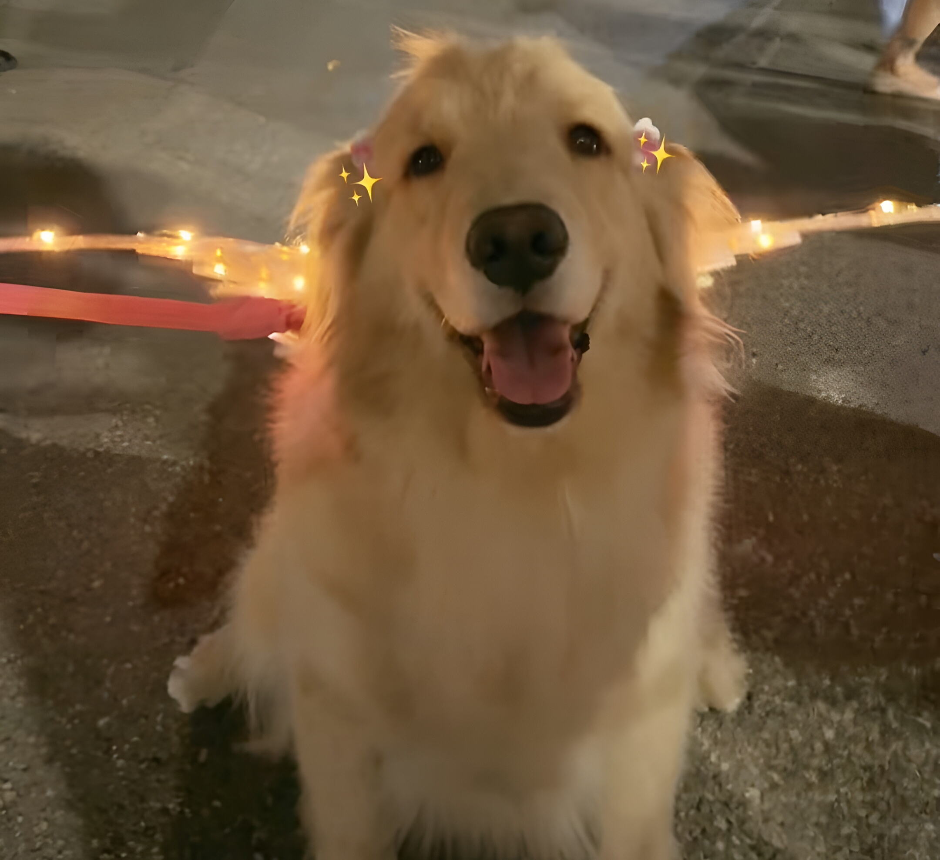
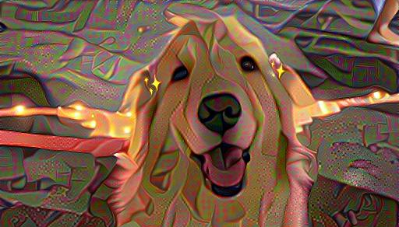

Slide 20
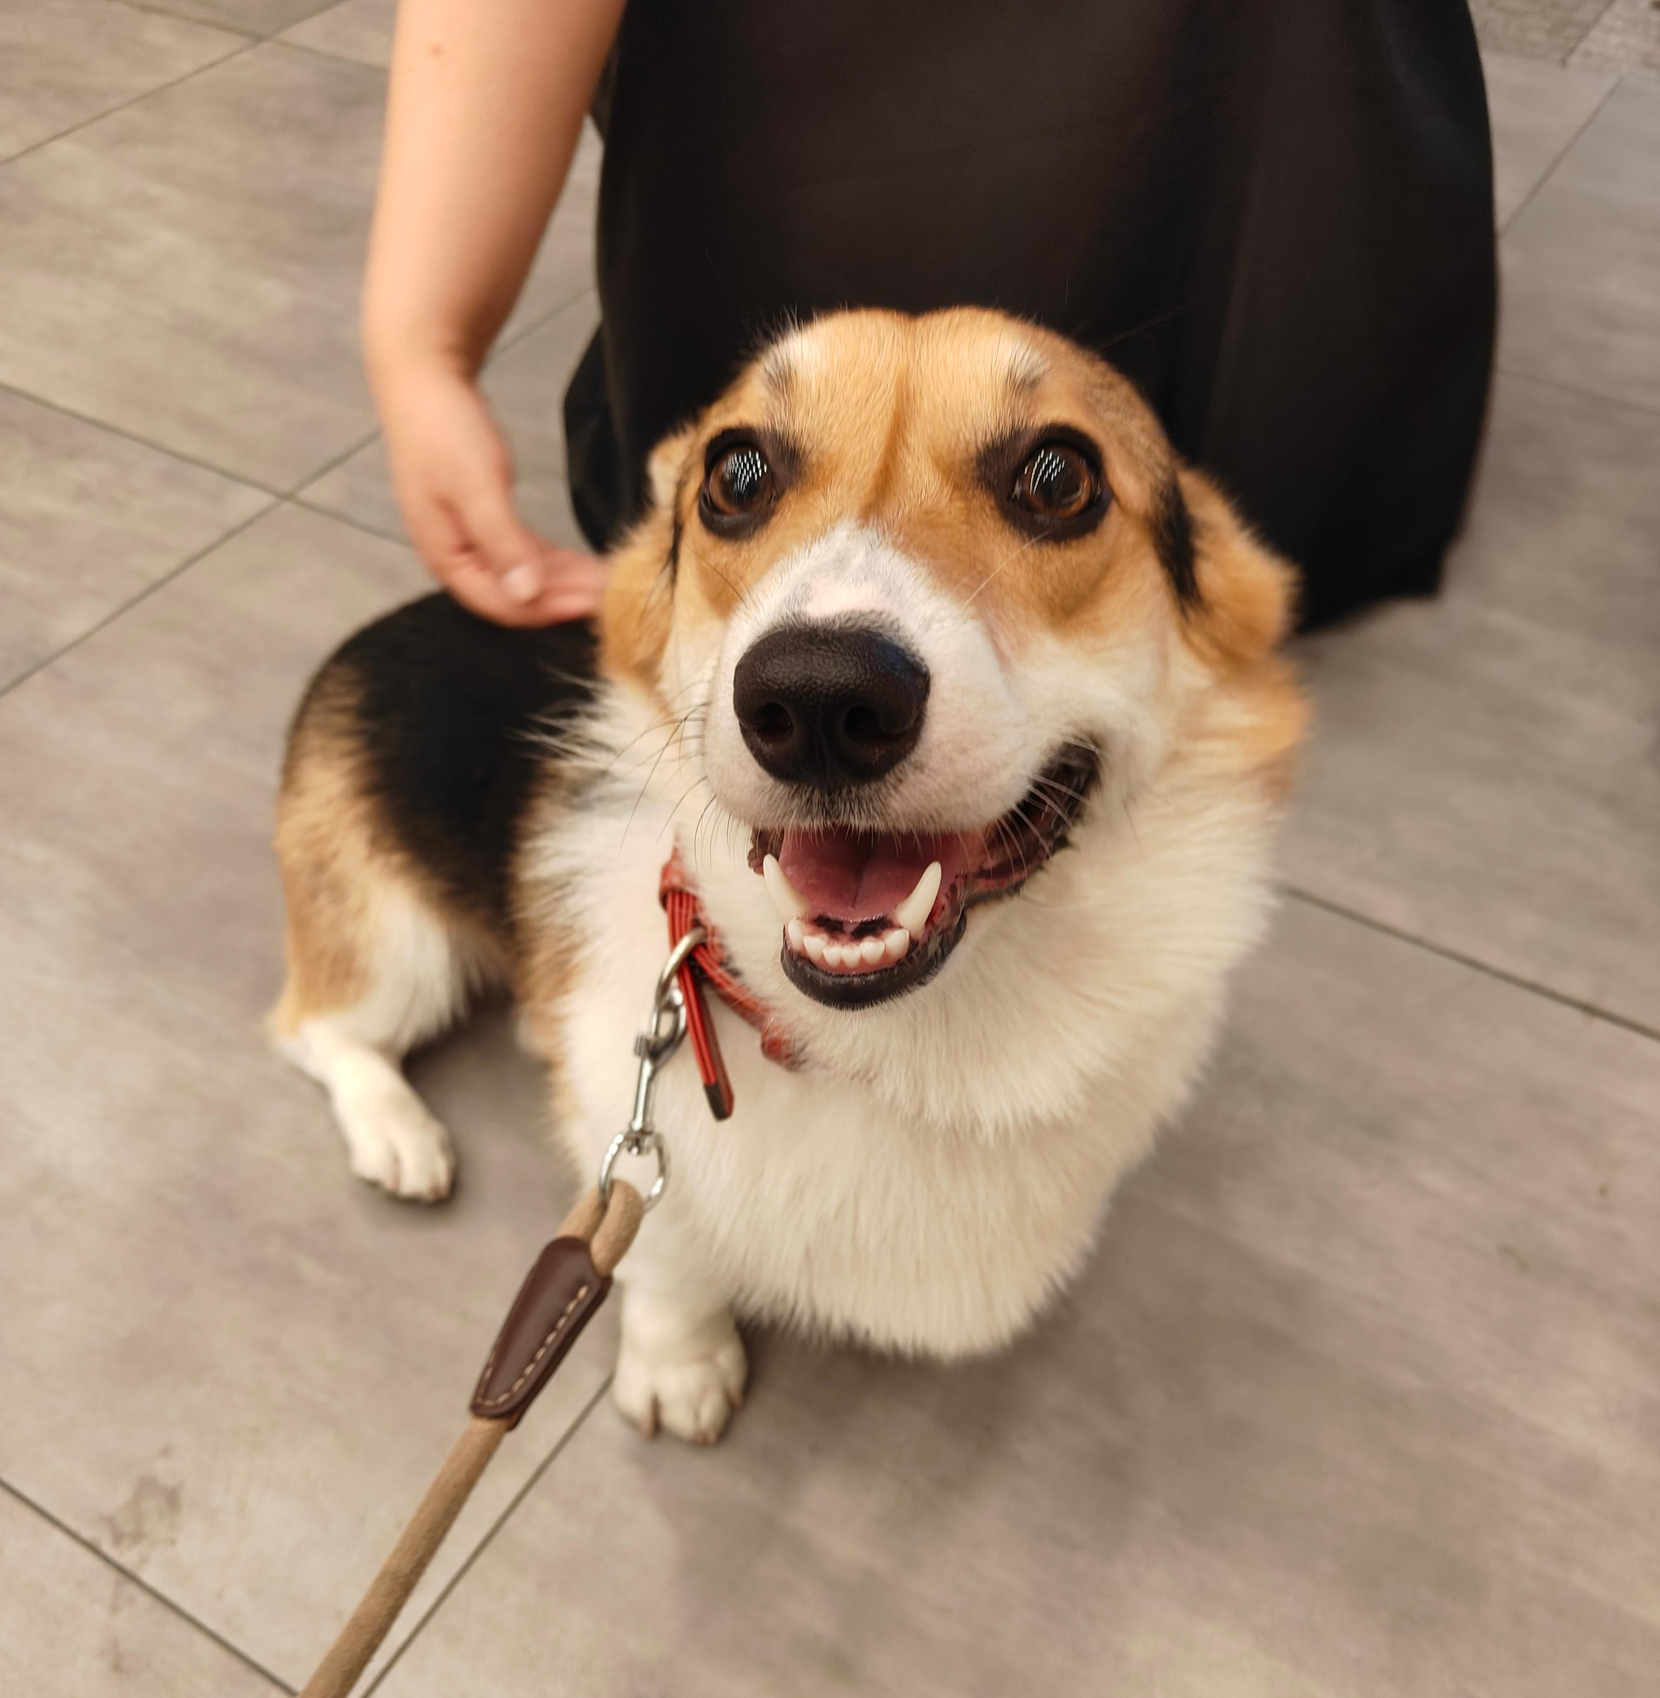
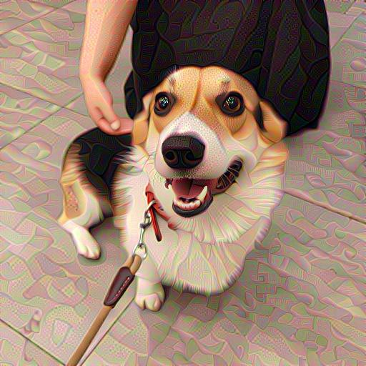

Slide 21
课程收获
05

Slide 22
课程收获
深入理解AI概念
编程技能提升
团队合作意识
掌握图片风格迁移的原理
理解卷积神经网络在风格迁移中的应用
学习优化算法在风格迁移中的作用
熟悉使用Python进行项目开发
学习并应用相关库如TensorFlow
实现图片风格迁移的模型训练
学习调整超参数以优化模型表现
有效的团队沟通
实践团队分工与协作
掌握团队决策和问题解决的策略
01
02
03

Slide 23
谢谢观看

